Slide 1

INSTITUCIÓN EDUCATIVA JESÚS DE LA BUENA ESPERANZA
La depresión en la adolescencia: ¿qué pueden hacer los padres para ayudar?
Yeimi Carolina García Ospina
Docente Orientadora

Slide 2
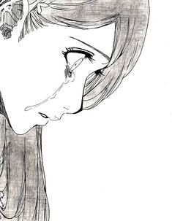

¿Qué es la depresión en la adolescencia?
La depresión puede estar presente cuando el adolescente:
Está de ánimo triste o irritable la mayor parte del día. Su hijo puede decir que se siente triste o enojado o parece al borde de las lágrimas o de mal humor.
No disfruta de las cosas que solían hacerlo feliz.
Sentimientos de que no vale nada o de culpa. Baja autoestima.

Slide 3


Ya no quiere estar con la familia o con los amigos.
Falta de energía o se siente incapaz de hacer tareas simples.
Las calificaciones de la escuela pueden bajar.

Slide 4


Un cambio notable de peso o en la forma de comer, ya sea mucho o poco.
Achaques y dolores cuando todo está bien.
Duerme muy poco durante la noche o demasiado durante el día.

Slide 5

No se preocupa por lo que pueda pasar en el futuro.
Problemas para enfocarse o tomar decisiones.
Pensamientos frecuentes sobre la muerte o sobre el suicidio.

Slide 6

¿Qué debo hacer si creo que mi hijo está deprimido?
Hable con su hijo sobre sus sentimientos y sobre las cosas que suceden en el hogar y en la escuela que le puede estar molestando.
Busque apoyo psicológico para su hijo.

Slide 7

Elabore un plan de seguridad
Siga el plan de tratamiento de su hijo. Asegúrese de que su niño asista a la terapia y que tome su medicamento según las indicaciones.
El tratamiento funciona, pero puede tomar algunas semanas. El niño deprimido puede no darse cuenta de los cambios de ánimo de inmediato.
Elabore una lista de las personas a las que puede llamar cuando los sentimientos negativos empeoran.
Esté atento a los factores de riesgo del suicidio. Estos incluyen hablar de suicidio en persona o por el internet, regalar pertenencias, pensar mucho en la muerte y el abuso de sustancias.

